Slide 1


আজকের পাঠে তোমাদের স্বাগতম

Slide 2
শিক্ষক পরিচিতি
পাঠ পরিচিতি
মোঃ আলমগীর হোসেন
সহকারি শিক্ষক(আইসিটি)
রহিমাপুর ফাজিল মাদ্রাসা পত্নীতলা, নওগাঁ ।
মোবাইল - ০১৭২৩৬২৬১০৮
বিষয়ঃ তথ্য ও যোগাযোগ প্রযুক্তি
অষ্টম শ্রেণি
অধ্যায়ঃ তৃতীয়
আজকের পাঠঃ প্রসেসর ও মাদার বোর্ড
সময়ঃ ৫০মি
তারিখ – ২০/১২/২০১৯

Slide 3
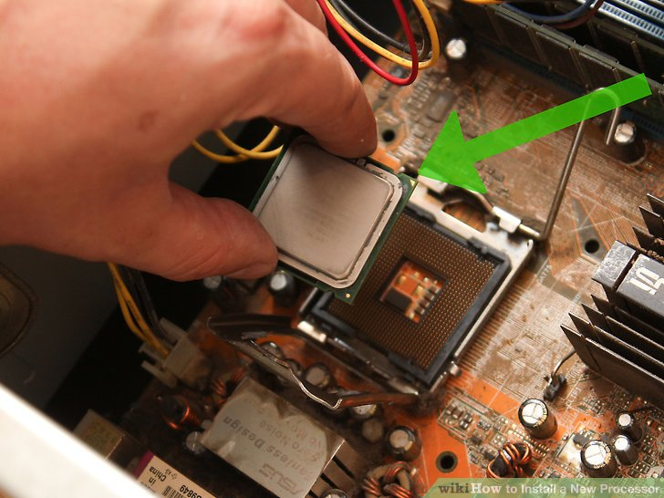
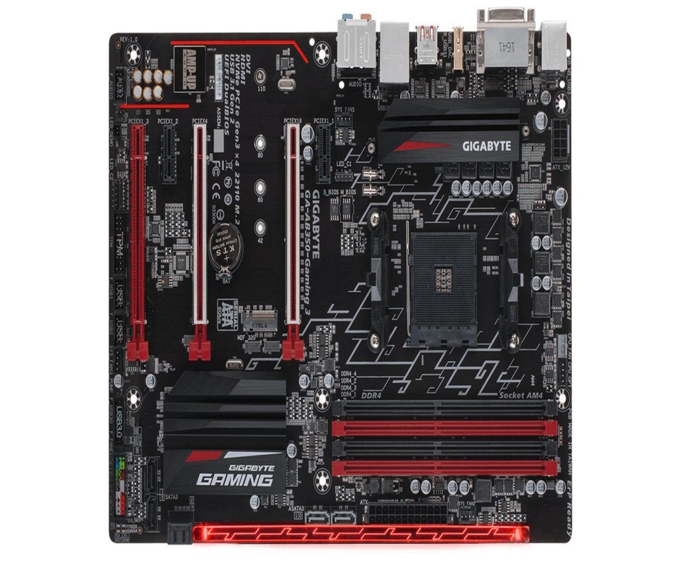
নিচের চিত্রটি লক্ষ্য কর

Slide 4
আজেকের পাঠের বিষয়
প্রসেসর ও মাদারবোর্ড

Slide 5
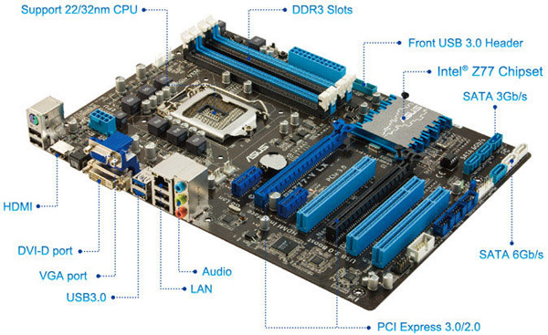
শিক্ষনফল
এই পাঠ শেষে ছাত্র/ছাত্রী জানবে ------------
১। প্রসেসর কি বলতে পারবে ।
২। মাদার বোর্ড কি জানতে পারবে ।
৩। মাদারবোর্ড ও প্রসেসর এর মধ্যে পার্থক্য বলতে পারবে ।

Slide 6
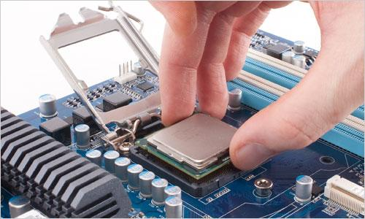
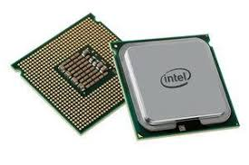
প্রসেসর
কম্পিউটারের যে অংশটা সবচেয়ে গুরুত্বপূর্ণ সেটা হচ্ছে প্রসেসর।

Slide 7
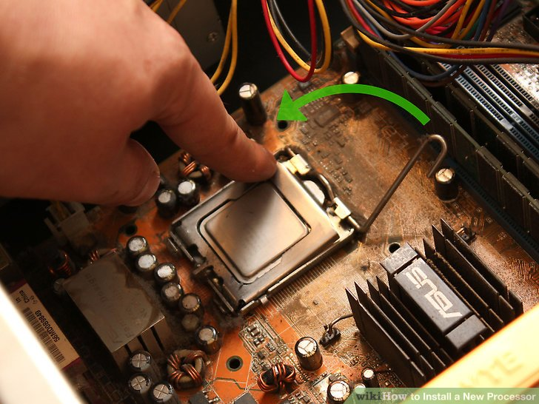
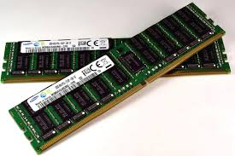
প্রসেসর
কম্পিউটারের প্রসেসর মেমোরি থেকে তথ্য দেওয়া নেওয়া করে এবং সেগুলো প্রক্রিয়া করে

Slide 8
মাদারবোর্ড
কম্পিউটারের সবচেয়ে গুরুত্বপূর্ণ অংশ

Slide 9

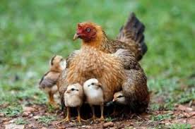
মা যেভাবে সবাইকে বুকে আগলে রাখে এই বোর্ডটাও কম্পিউটারের সবকিছু সেভাবে বুকে আগলে রাখে ।

Slide 10
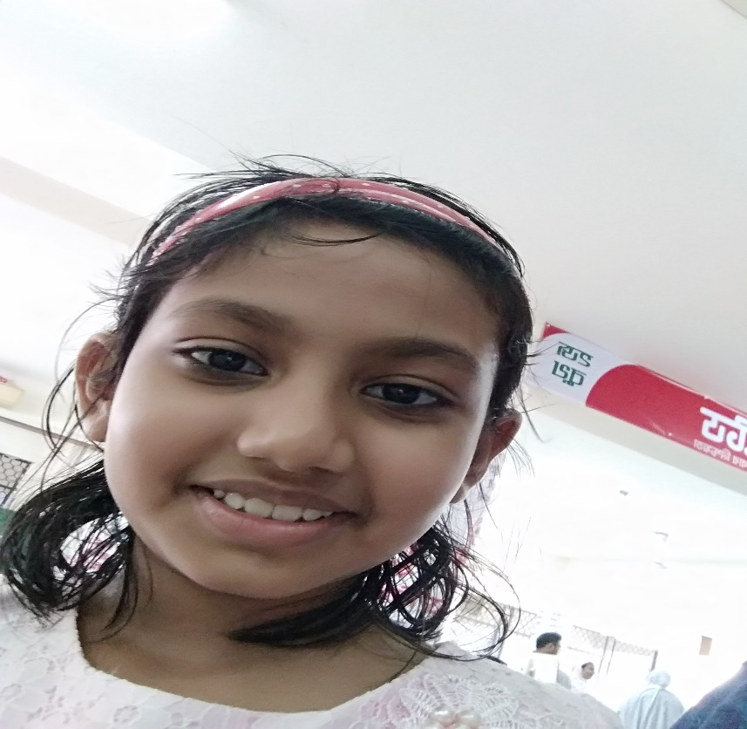
একক কাজ
প্রসেসর কি ?

Slide 11

দলীয় কাজ
মাদারবোর্ড এর বর্ননা কর ?

Slide 12

মুল্যায়ন
১. প্রসেসর কাকে বলে ?
২.কয়েকটি মাদারবোর্ডের নাম লিখ ।

Slide 13
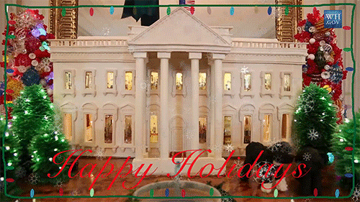
বাড়ির কাজ
মাদারবোর্ডের বোর্ড কিভাবে কাজ করে বর্ণনা কর

Slide 14

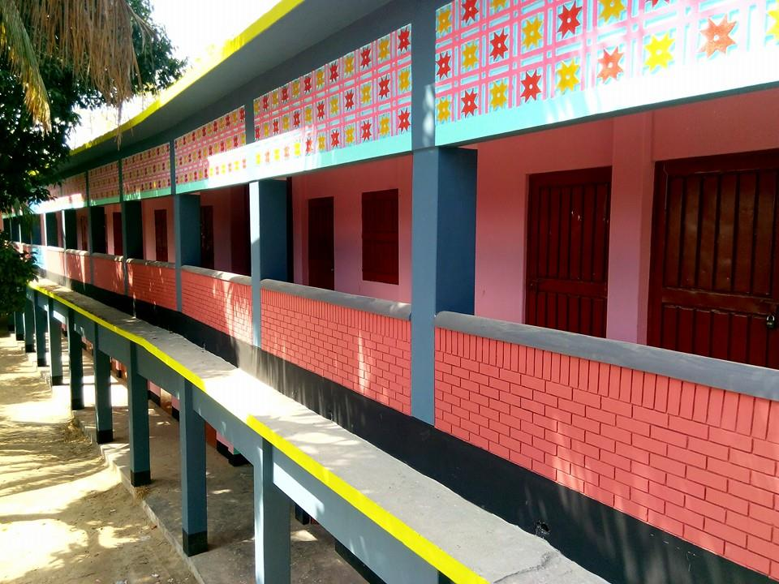
রহিমাপুর ফাজিল মাদ্রাসা ।

